Slide 1




Slide 2



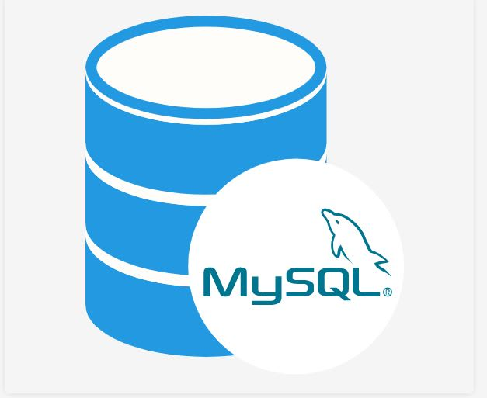

Esta actividad consistía en añadir datos a las DDBB que ya tenemos creadas.
Estas DDBB las creamos escribiendo el código en MySQL y le añadimos los datos que nos pidieron en actividades anteriores.
Ahora, el objetivo sigue siendo expandir estos datos, pero mediante el lenguaje Java en Eclipse.
He utilizado las capturas de la TA15 de las DDBB realizadas ahí para que podamos ver cómo eran las tablas originalmente y cómo el proceso de inserción de datos desde Eclipse ha sido exitoso.
Para las demás DDBB podremos ver los nuevos datos insertados directamente.

Slide 3
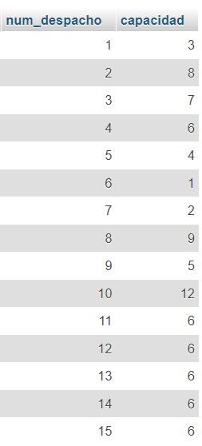
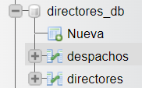
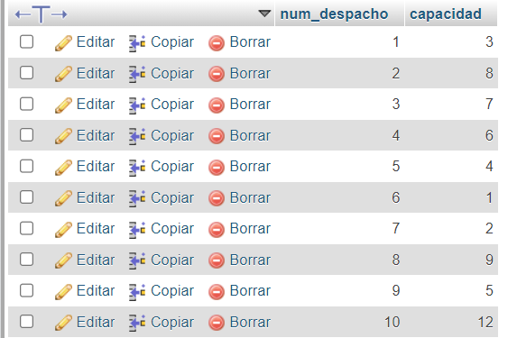
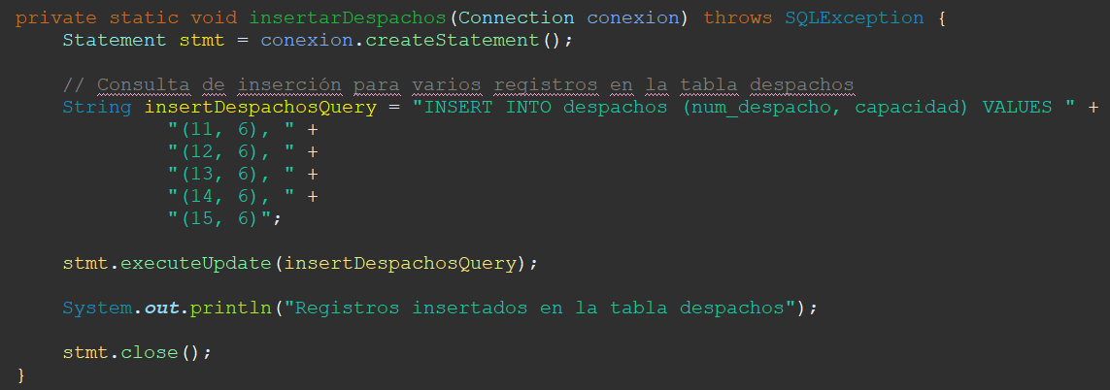
TA15

Slide 4
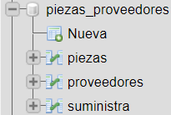
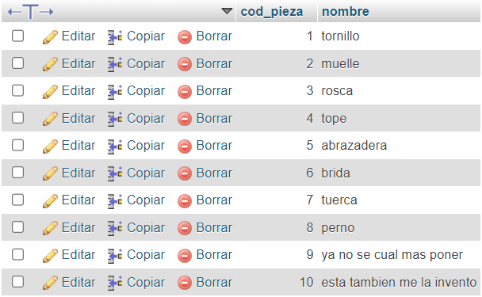
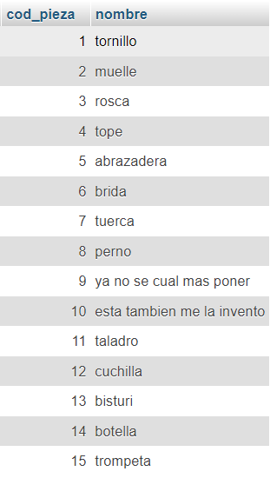
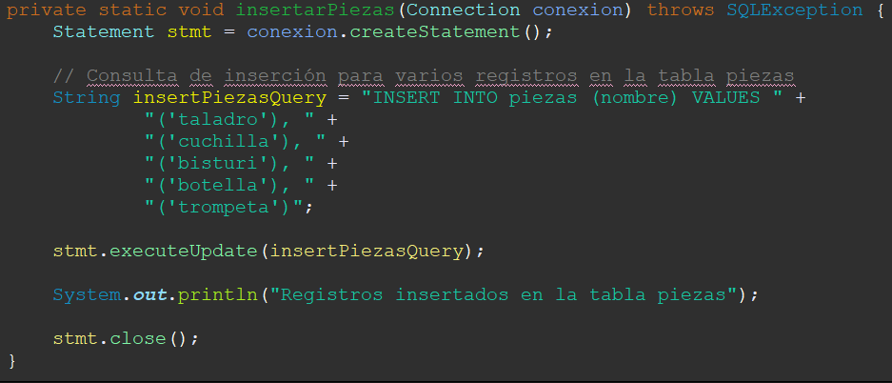
TA15

Slide 5
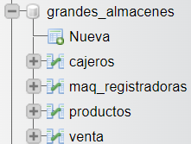
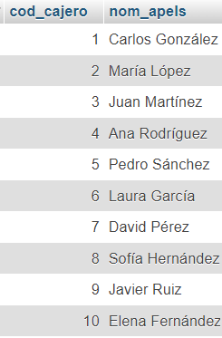
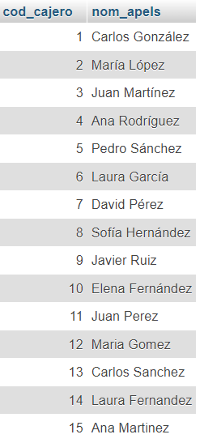
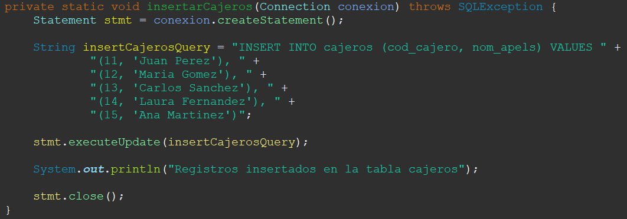
TA15

Slide 6
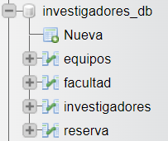
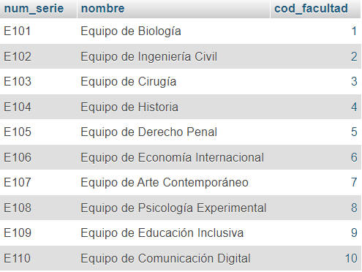
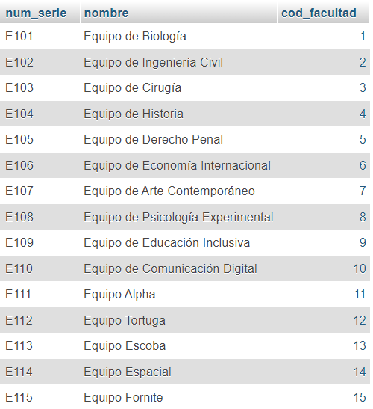
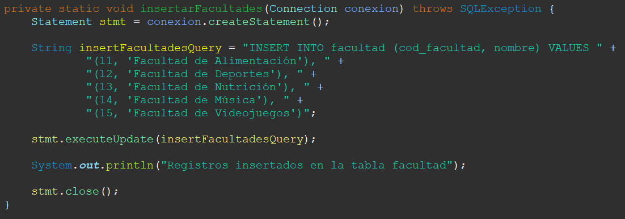
TA15

Slide 7
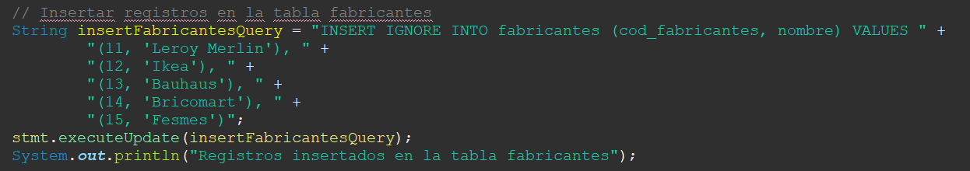
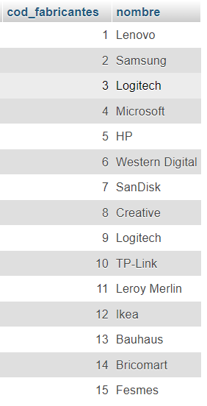
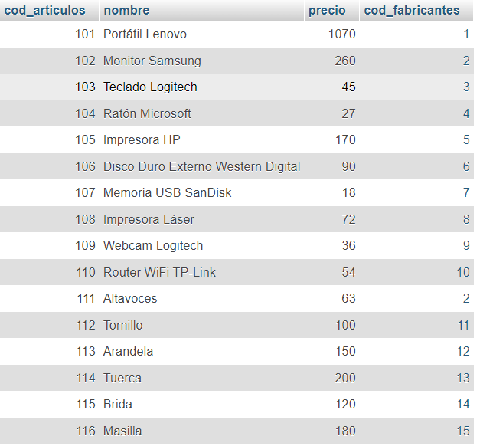
INSERT INTO
tienda_infor
fabricantes
artículos

Slide 8
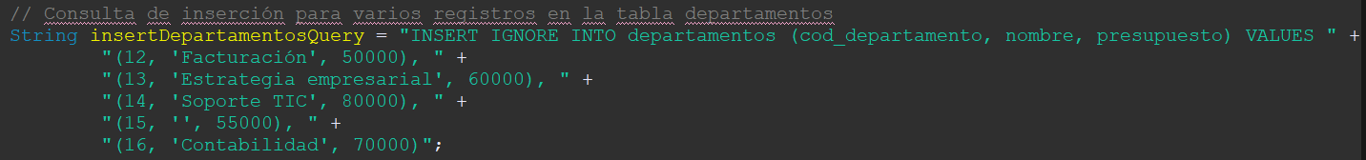
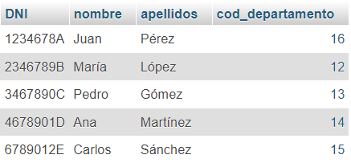
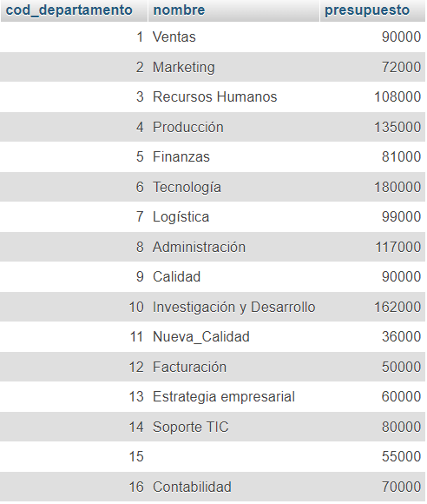
INSERT INTO
empleados_db
empelados
departamentos

Slide 9
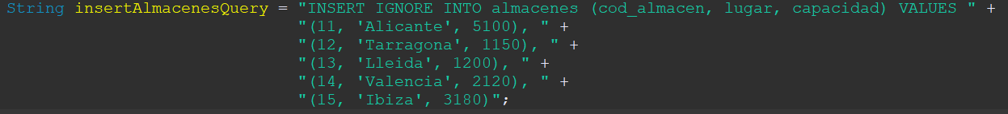
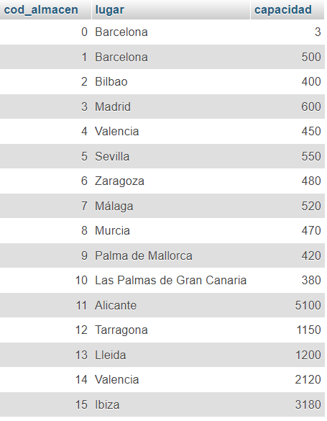
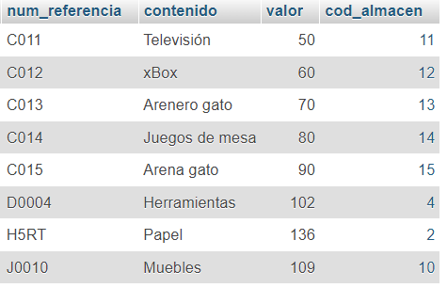
almacenes_db
INSERT INTO
almacenes
cajas

Slide 10
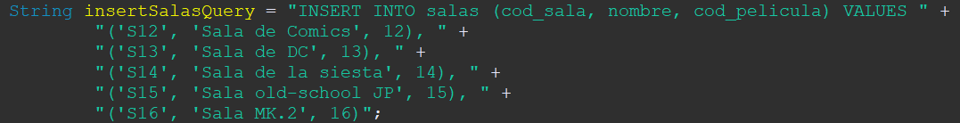
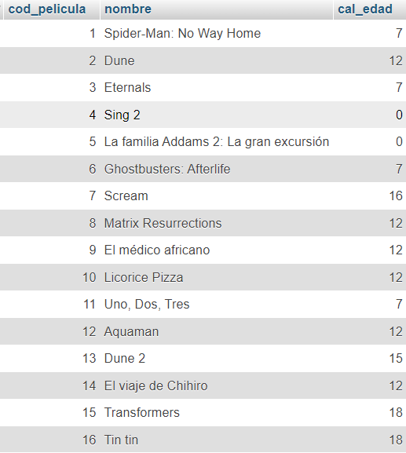
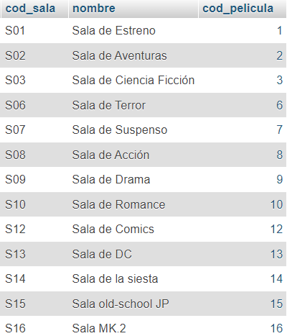
peliculas_salas
INSERT INTO
peliculas
salas
Aquí me he saltado la sala 11 porque teníamos una peli #11 y quería que las nuevas pelis tuvieran nuevas salas.

Slide 11
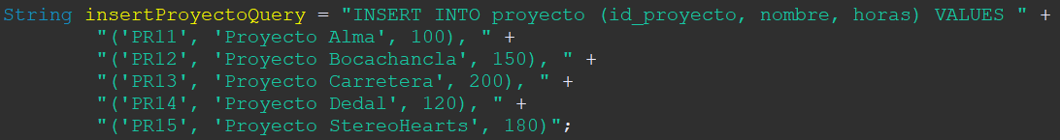
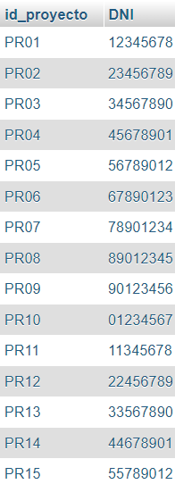
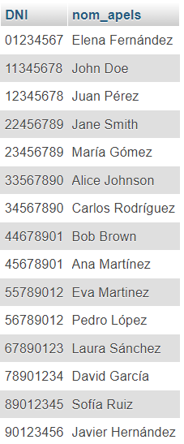
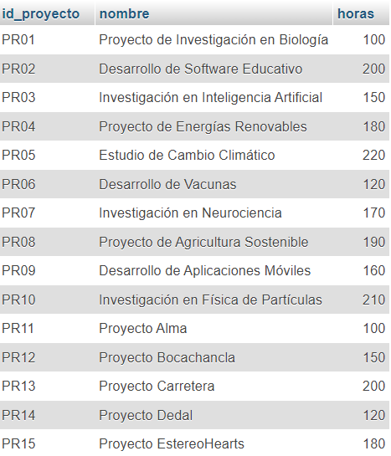
cientificos_db
INSERT INTO
asignado_a
cientificos
proyecto

